Slide 1
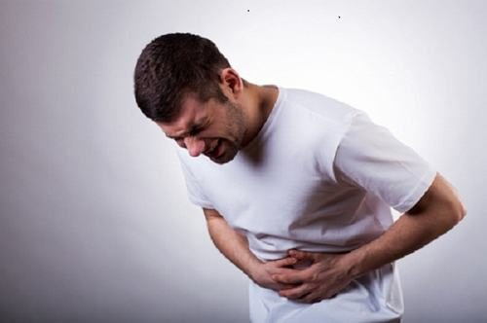
Vì sao khi đau ở một bộ phận nào đó trong cơ thể thì một số phần khác hoặc cả cơ thể cũng bị ảnh hưởng theo?

Slide 2

CHƯƠNG I: KHÁI QUÁT VỀ CƠ THỂ NGƯỜI
BÀI 2: CẤU TẠO CƠ THỂ NGƯỜI

Slide 3
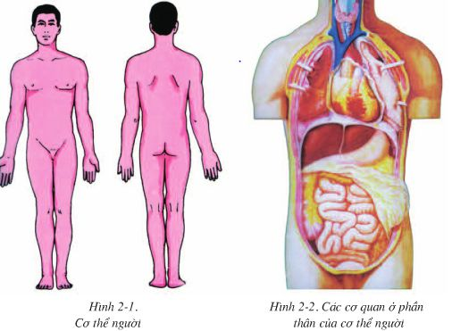
I.Cấu tạo
1.Các phần cơ thể
?Quan hình 2.1 2.2, kết hợp với tự tìm hiểu bản thân, trả lời các câu hỏi SGK:

Slide 4
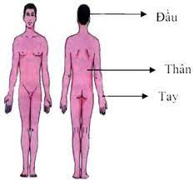
I.Cấu tạo
1.Các phần cơ thể
- Cơ thể gồm 3 phần: đầu, thân, chi (tay, chân).
Chân

Slide 5

I.Cấu tạo
1.Các phần cơ thể

Slide 6
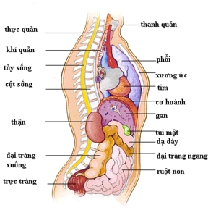
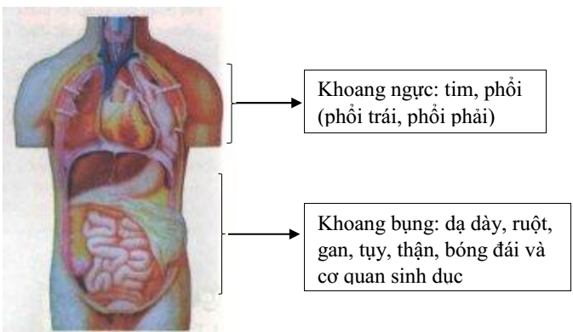
I.Cấu tạo
1.Các phần cơ thể

Slide 7
I.Cấu tạo
1.Các phần cơ thể
- Cơ thể gồm 3 phần: đầu, thân, chi tay chân.
+ Đầu gồm bộ não và các giác quan (tai, mắt, mũi, lưỡi), miệng.
+Thân: Khoang bụng và khoang ngực ngăn cách nhau bởi cơ hoành
Khoang ngực: chứa tim và phổi
Khoang bụng chứa dạ dày, ruột non, ruột già, hậu môn, gan, tụy, thận, bóng đái.
+ Chi tay chân

Slide 8
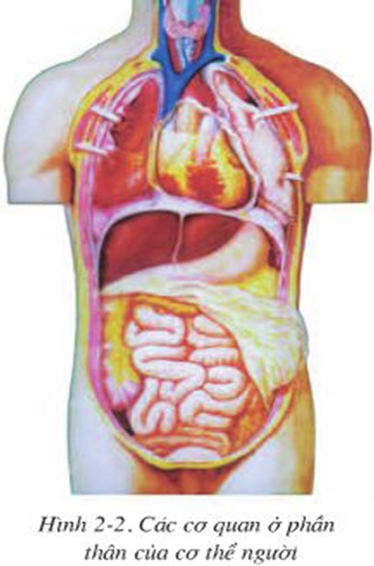
2.Các hệ cơ quan
- Vận dụng kiến thức cũ,cho biết thế nào là hệ cơ quan?
- Cơ thể người gồm có những hệ cơ quan nào?
Hệ cơ quan gồm các cơ quan cùng phối hợp hoạt động thực hiện một chức năng nhất định của cơ thể
Hệ vận động
Hệ tiêu hóa
Hệ tuần hoàn
Hệ hô hấp
Hệ bài tiết
Hệ thần kinh và hệ nội tiết

Slide 9
2.Các hệ cơ quan
? Các nhóm thảo luận 5 phút hoàn thành câu hỏi lệnh SGK:
+ Nhóm 1,3 hoàn thành các cơ quan thuộc hệ vận động, tiêu hóa, tuần hoàn?
+ Nhóm 2,4 hoàn thành các cơ quan thuộc hệ hô hấp, bài tiết, thần kinh?
Hệ cơ quan | Các cơ quan trong từng hệ cơ quan | Chức năng của hệ cơ quan
Hệ vận động
Hệ tiêu hóa
Hệ tuần hoàn
Hệ hô hấp
Hệ bài tiết
Hệ thần kinh và hệ nội tiết

Slide 10
2.Các hệ cơ quan
Bảng 2: Thành phần chức năng của các hệ cơ quan
Hệ cơ quan | Các cơ quan trong từng hệ cơ quan | Chức năng của hệ cơ quan
Hệ vận động | Cơ và xương | Nâng đỡ và vận động cơ thể
Hệ tiêu hóa | Miệng, ống tiêu hóa và các tuyến tiêu hóa | Tiếp nhận và biến đổi thức ăn thành chất dinh dưỡng cung cấp cho cơ thể
Hệ tuần hoàn | Tim và hệ mạch | Vận chuyển chất dinh dưỡng, O₂ tới các tế bào và vận chuyển chất thải, CO₂ từ tế bào tới cơ quan bài tiết
Hệ hô hấp | Mũi, khí quản, phế quản và 2 lá phổi | Thực hiện trao đổi khí O₂, CO₂ giữa cơ thể và môi trường.
Hệ bài tiết | Thận, ống dẫn nước tiểu và bóng đái | Bài tiết nước tiểu
Hệ thần kinh và hệ nội tiết | Não, tủy sống, dây thần kinh và hạch thần kinh | Tiếp nhận và trả lời kích thích của môi trường, điều hòa hoạt động các cơ quan. Làm cho cơ thể là một khối thống nhất. Giúp cơ thể thích nghi với môi trường.

Slide 11
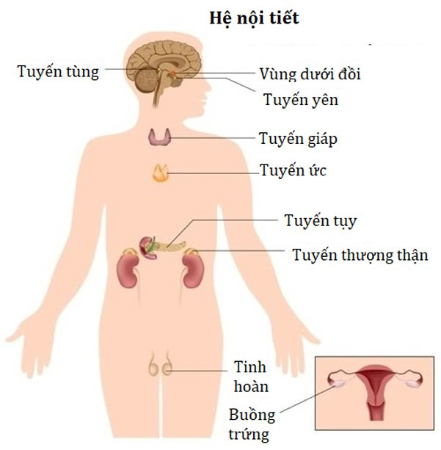
?Ngoài các cơ quan trên, trong cơ thể còn có hệ cơ quan nào ?
- Hệ sinh dục. Hệ nội tiết

Slide 12
?Khi bị bệnh ta có nên tin tưởng vào sự cúng vái hoặc chữa ở thầy lang để khỏi bệnh không? Tại sao?
- Không nên, vì chỉ có thầy thuốc thật sự mới có đầy đủ những kiến thức về đặc điểm cấu tạo và chức năng sinh lí của cơ thể người trong mối quan hệ với môi trường từ đó có được chuẩn đoán đúng và điều trị bệnh hiệu quả.

Slide 13
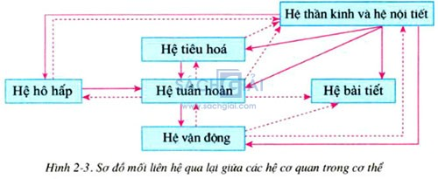
II. Sự phối hợp hoạt động của các cơ quan
?Dựa vào sơ đồ mối quan hệ qua lại giữa các hệ cơ quan trong cơ thể và trả lời câu hỏi: Mũi tên từ hệ thần kinh và hệ nội tiết tới các cơ quan nói lên điều gì?
Các cơ quan trong cơ thể là một khối thống nhất, có sự phối hợp với nhau, cùng thực hiện chức năng sống. Sự phối hợp đó được thực hiện nhờ cơ chế thần kinh và cơ chế thể dịch

Slide 14
II. Sự phối hợp hoạt động của các cơ quan
Các cơ quan trong cơ thể là một khối thống nhất, có sự phối hợp với nhau, cùng thực hiện chức năng sống. Sự phối hợp đó được thực hiện nhờ cơ chế thần kinh và cơ chế thể dịch

Slide 15
Luyện tập
Cho ví dụ và phân tích vai trò của hệ thần kinh trong sự điều hòa hoạt động của các hệ cơ quan trong cơ thể.
-Khi bị tổn thương hệ thần kinh trung ương, tùy theo tổn thương ở phần nào mà bệnh nhân có thể bị ngưng tim (hệ tuần hoàn), ngưng thở (hệ hô hấp), liệt chi (hệ vận động) hoặc tiểu tiện, đại tiện không tự chủ ( hệ bài tiết, hệ tiêu hóa)-> chứng tỏ hệ thần kinh điều hòa hoạt độngcác hệ cơ quan trong cơ thể.

Slide 16
Luyện tập
- Khi chạy, hệ vận động làm việc với cường độ lớn, lúc đó các hệ cơ quan khác cũng tăng cường hoạt động, nhịp tim tăng, mạch máu dãn, thở nhanh và sâu. mồ hôi tiết nhiều…. Điều đó chứng tỏ các hệ cơ quan trong cơ thể có sự phối hợp hoạt động dưới sự điều khiển của hệ thần kinh.
- Khi nước tiểu đầy bàng quang, bạn sẽ có cảm giác muốn đi tiểu, nếu như bạn đi tiểu ngay thì nước tiểu sẽ được đưa ra ngoài, còn nếu bạn chưa thể đi tiểu thì hệ thần kinh sẽ điều khiển cơ bàng quang co thắt lại để bạn không đi tiểu được.

Slide 17
Vận dụng
?Tại sao khi chỉ bị đau một bộ phận nào đó trong cơ thể nhưng ta vẫn thấy toàn cơ thể bị ảnh hưởng?
- Do cơ thể là một khối thống nhất của sự phối hợp hoạt động các cơ quan , các hệ cơ quan dưới sự điều hòa của hệ thần kinh và hệ nội tiết.

Slide 18
Dặn dò
Học bài, trả lời câu hỏi SGK .
Ôn tập lại cấu tạo tế bào thực vật.

